Slide 1


機
器
學
習
動作遊戲(隻狼)
需求、分析、設計
組員:C107112121 祝晏龍
C107112129 蘇致平

Slide 2


目
1
需求
2
分析
錄
3
設計
4
API
5
問題探討
6
資料來源

Slide 3
1
需求

Slide 4
需求
本次所採用的是Deep Q Network（DQN）訓練方式
環境方面
系統需要點對點的辨識出遊戲位置(依像素點) 解析度:1024*575 視窗模式
抓到遊戲畫面後機器會對應J K M R四顆按鈕進行對應動作(攻擊 跳躍 防禦 墊步)
目的 : 在一定時間內通關遊戲，並擊敗敵人。
機器需要能偵測當前敵人的狀況:
1.血量位置 2.血量數值 3.敵人上一步出招
機器需要根據對方動作判斷
1.攻擊 2.防禦 3.跳躍 4.墊步

Slide 5
2
分析

Slide 6
分 析
Python 3.8
System
enviroment
Window 10
Sekiro
攻擊
角色狀態
格檔
輸入
向前
移動
後撤
Project
Game
(敵方)死亡
Reward +20
(敵方)血量減少
Reward +4
規則(條件)
血量數值
(我方)死亡
Reward -10
(我方)血量減少
雙方圖像獲得
Reward -6
Deep Q Network
(DQN)
Reward 回饋
Q Table 加總
類神經網路層
Q Table建設
ML
(我方)採取閃避
(敵方)攻擊
動作預測
(我方)採取防禦
(敵方)靜止
(我方)採取攻擊

Slide 7
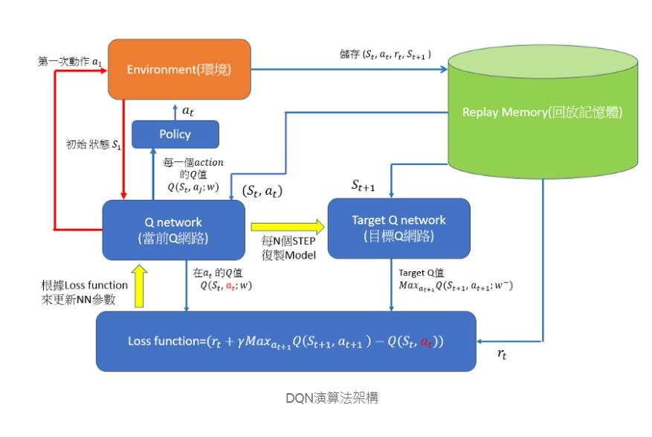
DQN 介紹

Slide 8
DQN 介紹
s:狀態State
a:采取的行為Action
α:表示新的值對更新後的值所造成的影響大小
r:在狀態s下採取動作a(action)後獲得的獎勵Reward
γ:主要功能為過去狀態對於現在決策的影響程度
其中α和γ的範圍都在0~1之間。
筆記 : 先左(不看1-a(舊Q的比例)) 是舊表的Q值，a最大Q的比例，r此次動作的獎勵+預計下一個狀態最大的Q值 ; (r目前獎勵+比例γ x預計最大Q值)

Slide 9
分 析
機器需要能偵測當前敵人的狀況:
判斷對方狀況(攻擊 防禦)
依照對方狀況決定對應出招(攻擊、防禦、跳躍、墊步)的按鈕
判斷其我方、敵方血量
對方狀況若採(攻擊)時，機器應出招( 防禦、跳躍、墊步 )；
對方狀況若採(防禦 or 放空)時，機器應出招( 攻擊 )。
對上一個(敵、我)血量狀態:機器也會影響下一招的判斷。
例如:上一次的動作是否造成對方血量減少 ?
若(敵方)減少那電腦就會認為是正確的應對動作
若(我方)減少那電腦就會認為是錯誤的應對動作
若不變那電腦同樣會認為是正確的應對動作

Slide 10
3
設計

Slide 11
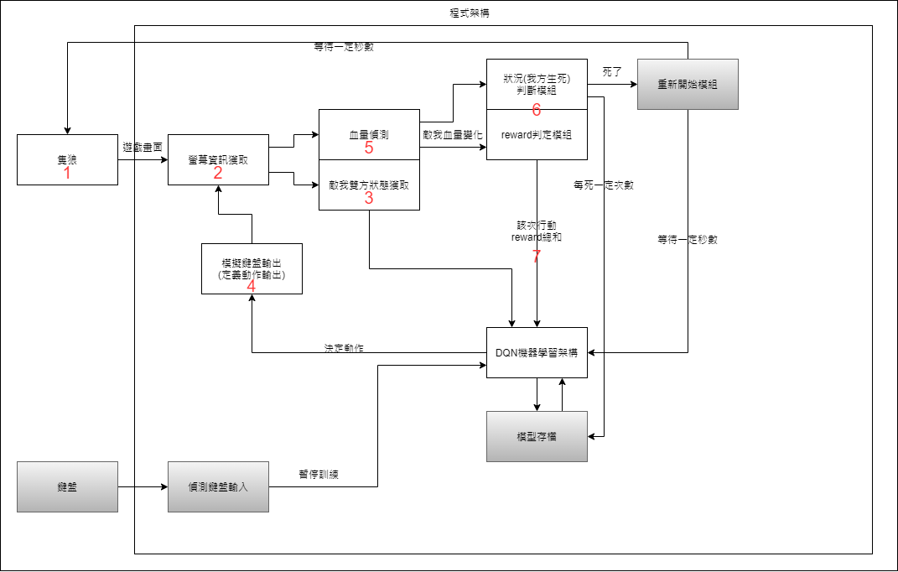
註明:依圖上編號進行執行
Case1
程式運作

Slide 12
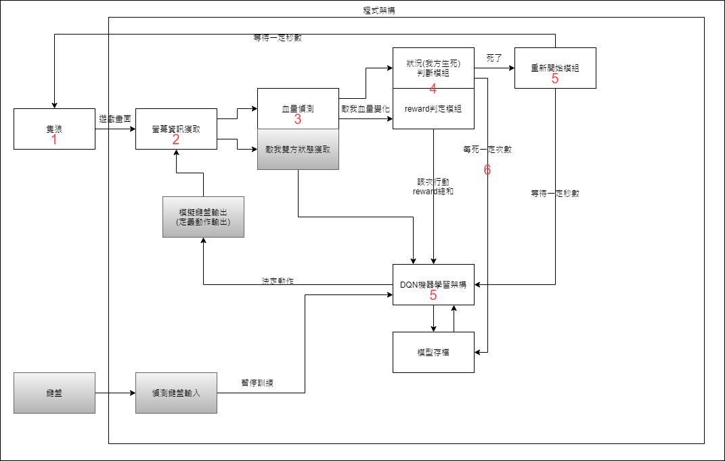
註明:依圖上編號進行執行
Case2
角色死亡

Slide 13
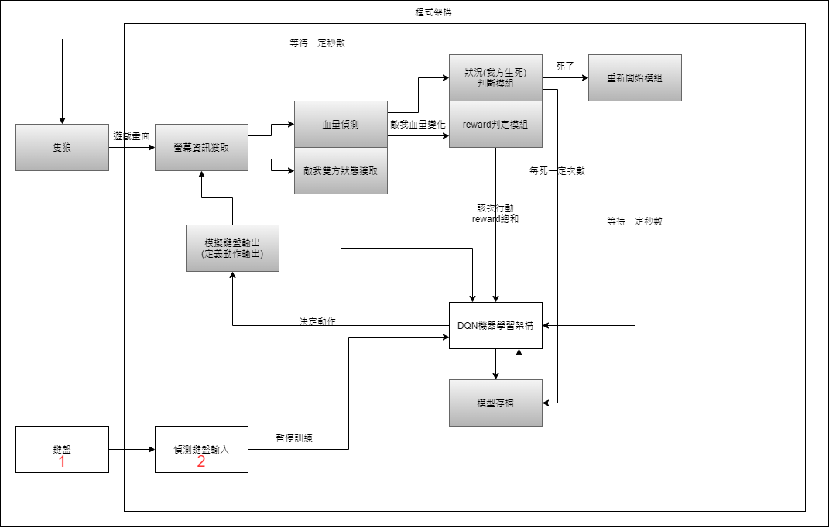
註明:依圖上編號進行執行
Case3
突發狀況(暫停)

Slide 14
4
API

Slide 15
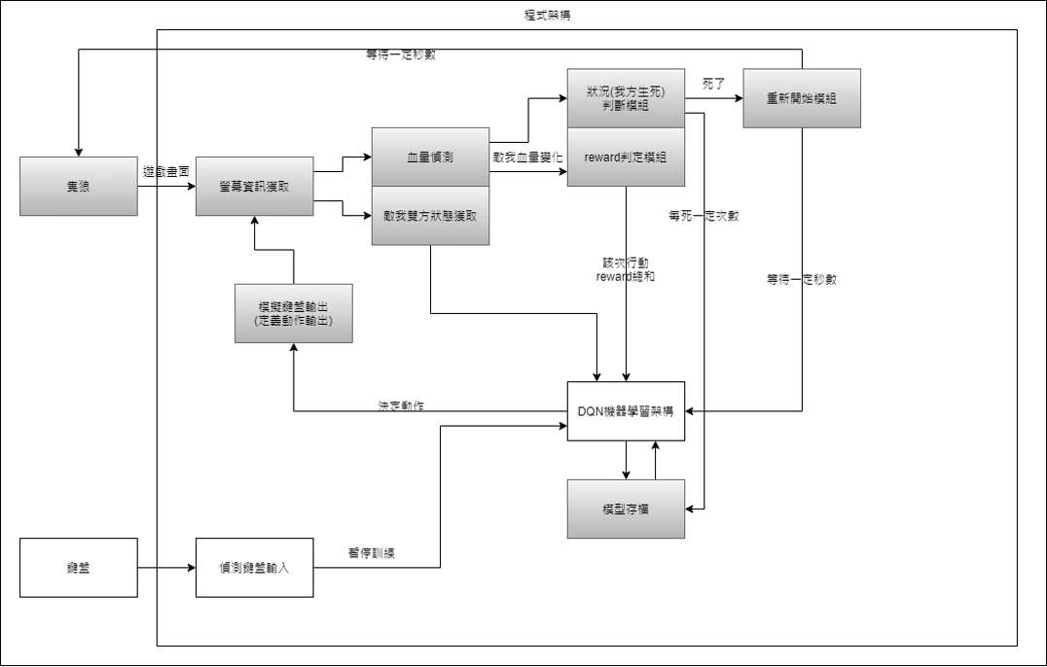
整體-程式架構圖

Slide 16

API 介紹
輸出:
特定範圍的螢幕圖像(整數，BGRA)
“藍綠紅色&透明度"
輸入:
螢幕圖像 (矩陣，整數)
輸出:
特定範圍的螢幕圖像(整數，BGRA)
參數:
(整數，[X軸初始座標,Y軸初始座標,X軸結束座標,Y軸結束座標])

Slide 17
API 介紹
輸出1：
整數(檢測到的生命數值)
輸入:
圖像(灰度圖,二維陣列,uint8)
輸入:
圖像(灰度圖,二維陣列,uint8)
輸出2：
boss_blood(整數,敵人當前生命)
next_boss_blood(整數,敵人在我方做下個動作後的的生命)
self_blood(整數,我方當前生命)
next_self_blood(整數,我方做下個動作後的的生命)
stop(uint8) (整數,避免連續讀取生命值，造成reward誤判的緩衝)
emergence_break(整數,默認0,與緊急暫停訓練有關)
輸出3：
整數(Reward值)

Slide 18
API 介紹
輸入:
整數(檢測到的生命數值)
輸出：
整數(檢測到的生命數值)
輸入：
boss_blood(整數,敵人當前生命)
next_boss_blood(整數,敵人在我方做下個動作後的的生命)
self_blood(整數,我方當前生命)
next_self_blood(整數,我方做下個動作後的的生命)
stop(uint8) (整數,避免連續讀取生命值，造成reward誤判的緩衝)
emergence_break(整數,默認0,與緊急暫停訓練有關)
輸出：
reward(整數,動作回饋分數)
done(整數,與儲存資料到回放記憶體有關)
stop(整數,避免連續讀取生命值，造成reward誤判的緩衝)
emergence_break(整數,與緊急暫停訓練有關)

Slide 19
API 介紹
無輸出值：
註:將腳色復活，以進行下一輪訓練
輸入：
整數(檢測到的生命數值)
無輸出值

Slide 20
API 介紹
輸入:
agent = DQN(WIDTH, HEIGHT, action_size, DQN_model_path, DQN_log_path)
輸入：
WIDTH(圖片寬,uint8)
HEIGHT(圖片高,uint8)
action_size(動作數量 ,uint8)
DQN_model_path(訓練模型路徑, str)
DQN_log_path(訓練記錄檔案路徑, str)
action = agent.Choose_Action(station)
輸入：
station陣列(88, 96, 1) ;”整數”
agent.save_model()
輸入：
無
agent.Store_Data(station, action, reward, next_station, done)
輸入：
station 陣列(88, 96, 1) ”整數”
action 整數
reward 整數
next_station 陣列(88, 96, 1) ) ”整數”
輸出:
agent = DQN(WIDTH, HEIGHT, action_size, DQN_model_path, DQN_log_path)
輸出：
Agent(Class)
action = agent.Choose_Action(station)
輸出：
action 整數
agent.save_model()
輸出：無
註：呼叫他能用來存檔
agent.Store_Data(station, action, reward, next_station, done)
輸出：無
參數：done(uint8)
Case3

Slide 21
API 介紹
偵測鍵盤輸入
輸出：keys(char)
偵測鍵盤輸入
輸入：鍵盤動作

Slide 22
API彙整
螢幕擷取grab_screen([a,b,c,d])
輸入：
螢幕圖像
輸出：
特定範圍的螢幕圖像(BGRA)
參數：
([X軸初始座標,Y軸初始座標,X軸結束座標,Y軸結束座標])
生命偵測self_blood_count(a),boss_blood_count(b)
輸入：
圖像(灰度圖,二維陣列,uint8)
輸出：
整數(檢測到的生命值)
參數：
無
Reward判斷(包含死亡判斷)
action_judge(boss_blood, next_boss_blood, self_blood, next_self_blood, stop, emergence_break)
輸入：
boss_blood(整數,敵人當前生命)
next_boss_blood(整數,敵人在我方做下個動作後的的生命)
self_blood(整數,我方當前生命)
next_self_blood(整數,我方做下個動作後的的生命)
stop(uint8) (整數,避免連續讀取生命值，造成reward誤判的緩衝)
emergence_break(整數,默認0,與緊急暫停訓練有關)
輸出：
reward(整數,動作回饋分數)
done(整數,與儲存資料到回放記憶體有關)
stop(整數,避免連續讀取生命值，造成reward誤判的緩衝)
emergence_break(整數,與緊急暫停訓練有關)
參數：
無
DQN架構
agent = DQN(WIDTH, HEIGHT, action_size, DQN_model_path, DQN_log_path)
輸入：
WIDTH(圖片寬,uint8)
HEIGHT(圖片高,uint8)
action_size(動作數量 ,uint8)
DQN_model_path(訓練模型路徑, str)
DQN_log_path(訓練記錄檔案路徑, str)
輸出：Agent(Class)
參數：
無
action = agent.Choose_Action(station)
輸入：station陣列(88, 96, 1)
輸出：action 整數
參數：無
agent.save_model()
輸入：無
輸出：無
參數：無
註：呼叫他能用來存檔
agent.Store_Data(station, action, reward, next_station, done)
輸入：
station 陣列(88, 96, 1)
action 整數
reward 整數
next_station 陣列(88, 96, 1)
輸出：無
參數：done(uint8)
註：呼叫他能把當前狀態、下一個狀態跟reward儲存至回放記憶體
Train_Network(big_BATCH_SIZE, num_step)
輸入：
big_BATCH_SIZE(整數,默認64,與一次讀取回放記憶體的量有關)
num_step(整數,計算做了幾個動作)
輸出：無
參數：無
agent.Update_Target_Network()
輸入：無
輸出：無
參數：無
註：將當前訓練的主模型網路複製到對抗模型網路裡
重新開始 restart()
輸入：無
輸出：無
參數：無
註：模仿鍵盤動作，將腳色復活，以進行下一輪訓練
偵測鍵盤輸入keys = key_check()
輸入：鍵盤動作
輸出：keys(char)
參數：無
定義動作 take_action(action)
輸入：action(整數)
輸出：模擬按鍵動作
參數：無

Slide 23
程式碼-架構
血量偵測
blood_window = (57,86,280,565)
blood = grab_screen(blood_window)
blood = cv2.cvtColor(blood, cv2.COLOR_BGRA2BGR)
lower_red=np.array([0,43,46])
upper_red=np.array([10,255,255])
hsv = cv2.cvtColor(blood, cv2.COLOR_BGR2HSV)
mask = cv2.inRange(hsv, lower_red, upper_red)
blood = cv2.bitwise_and(blood, blood, mask=mask)
blood_G = cv2.cvtColor(blood, cv2.COLOR_BGR2GRAY)
self_blood = self_blood_count(blood_G)
註：
因為實機上的各種複雜原因，我使用HSV顏色空間進行顏色的提取，我先選定範圍，再來擷取圖像並轉為BGR顏色通道，之後按照網路上說的紅色的HSV範圍去設定上下限，並用cv2.inRange 函數，將剛剛定的範圍設為白色，範圍外設為黑色，之後用cv2.bitwise_and函數把原本擷取的圖與剛剛刪減後的圖相疊，得到雙方的血條影像，並輸入進判定血量的副程式裡而副程式這邊就看個人要用甚麼方式去把影像換成血量數值了
螢幕資訊獲取
(程式碼)
import grabscreen #這是引入另一個程式#
window_size = (x1,y1,x2,y2) #(最左的座標,最上的座標,最右的座標,最下的座標)
printscreen = grabscreen.grab_screen(window_size) #選定座標並擷取
printscreen = cv2.cvtColor(printscreen, cv2.COLOR_BGRA2BGR) #轉換顏色通道
cv2.imshow('window1', printscreen) #把選取範圍投影出來

Slide 24
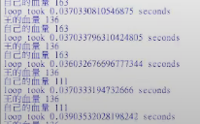
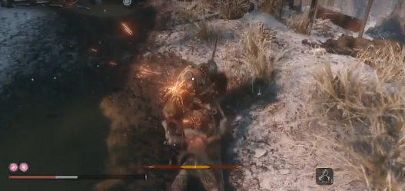
功能驗證
驗證
輸入:角色被攻擊
API:血量偵測
輸出:偵測血量數值減少( 163 -> 111 )
實機測試影片:
血量檢測驗證

Slide 25
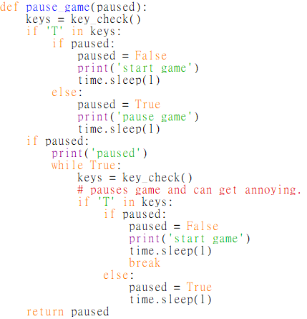
程式碼-架構
偵測鍵盤輸入/暫停開始
from getkeys import key_check
keys = key_check()
一樣也是呼叫副程式，會根據已設定好的字符串判定你按的是什麼按鍵，並輸出同一個字符
paused = pause_game(paused)
放在程式的開頭與結尾，其實想放哪都沒差，只要能保證覆蓋整個程式運作時都能判定就好

Slide 26
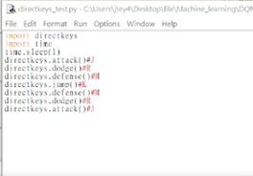
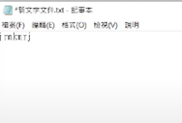
功能驗證
輸入:按鈕 JMK….
API:鍵盤輸入
輸出:對應指令 Attack.Dodge.Defense…動作
實機測試影片:
模擬鍵盤輸出驗證

Slide 27
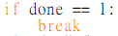
程式碼-架構
重新開始遊戲
from restart import restart
while True:
…
restart()
用來重新開始遊戲
前面有個done變數，當他為1時，break
，然後就跳到結尾的restart()，重新開始遊戲。

Slide 28
程式碼-架構
DQN架構
agent = DQN(WIDTH, HEIGHT, action_size, DQN_model_path, DQN_log_path)
agent是class類別，要使用內部的def要先宣告
WIDTH(輸入圖片寬,uint8)
HEIGHT(輸入圖片高,uint8)
action_size(動作數量 ,uint8)
DQN_model_path(訓練模型路徑, str)
DQN_log_path(訓練記錄檔案路徑, str)
動作選擇 agent.Choose_Action(station)/ take_action(action)
screen_gray = cv2.cvtColor(grab_screen(window_size),cv2.COLOR_BGR2GRAY)
station = cv2.resize(screen_gray,(WIDTH,HEIGHT))
station = np.array(station).reshape(-1,HEIGHT,WIDTH,1)[0]
action = agent.Choose_Action(station)
take_action(action)
將輸入螢幕圖像重新塑形後輸入進這個函數裡，就會自動計算出要使用哪個動作，而take_actio
存檔agent.save_model()
agent.save_model()
當前面說的emergence_break達到設定閾值後，使用agent.save_model()就能儲存訓練模型
，或是訓練達到一定次數，也能呼叫這個函數進行存檔

Slide 29
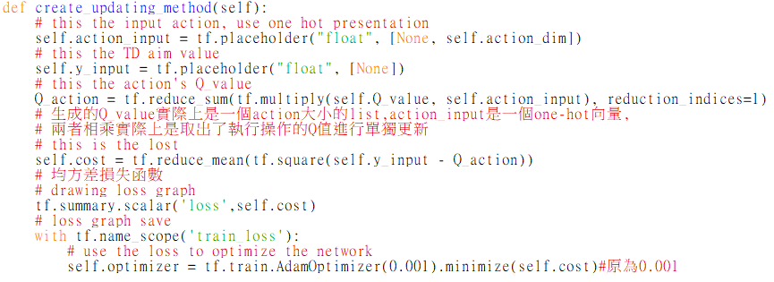
程式碼-架構
Q表更新

Slide 30
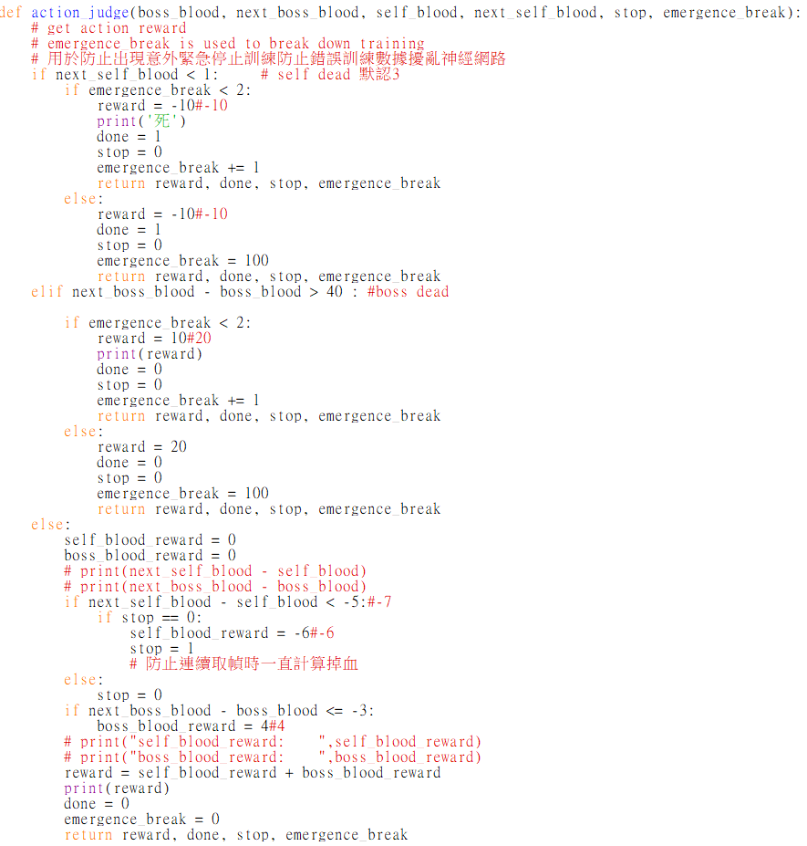
程式碼-架構
Reward判斷
action_judge(boss_blood, next_boss_blood, self_blood, next_self_blood, stop, emergence_break)
一大包副程式，礙於篇幅只簡單說明
他會輸出四個數值reward, done, stop, emergence_break。
reward就是每個行動的得分
stop避免連續讀取生命值，造成reward誤判的緩衝
done與儲存資料到回放記憶體和重新開始有關
emergence_break與緊急暫停訓練有關
而生死判斷也包含在這個模組裡

Slide 31
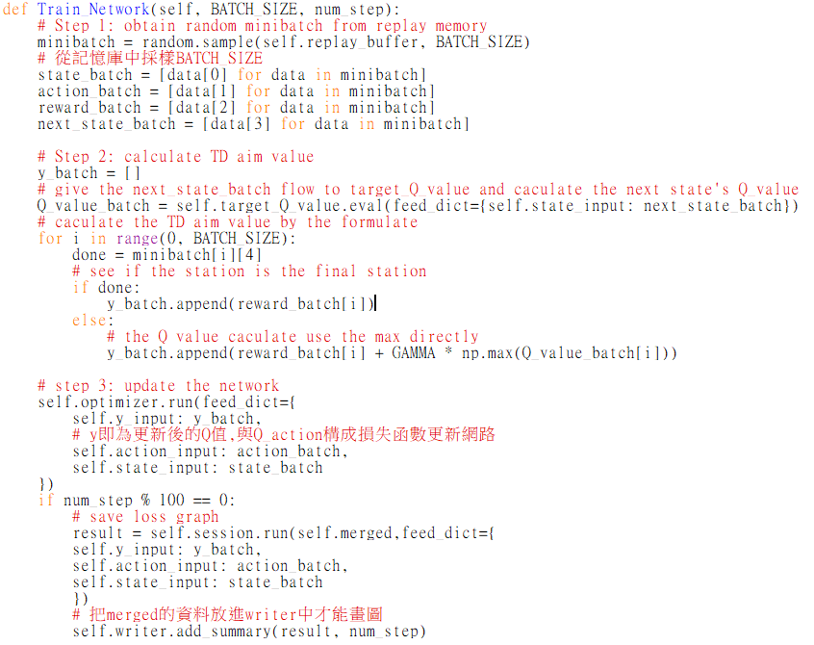
程式碼-架構
RL的更新策略

Slide 32
問 題
如何更快速、有效的取得更大量的樣本?
縮短死亡復甦時間
選擇較小(場景)相對簡單的地形
增加生命值，好在一次死亡的間隔內獲得更多數據

Slide 33
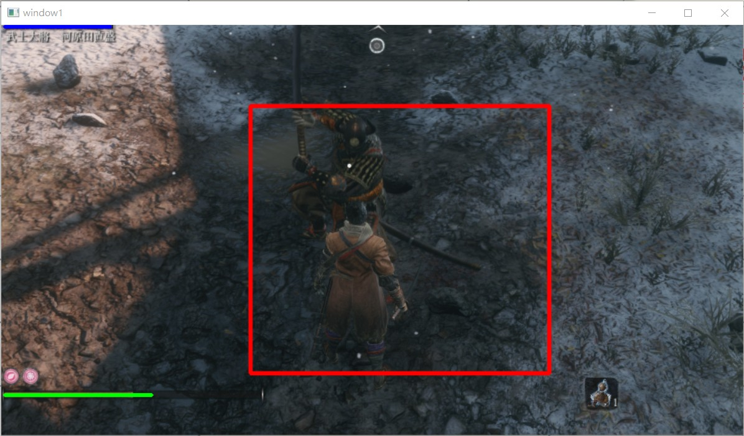
Introduce interface
畫面介紹
藍條(左上)敵方血量判定
動作(遊戲)圖像獲取
綠條(左下)我方血量判定

Slide 34
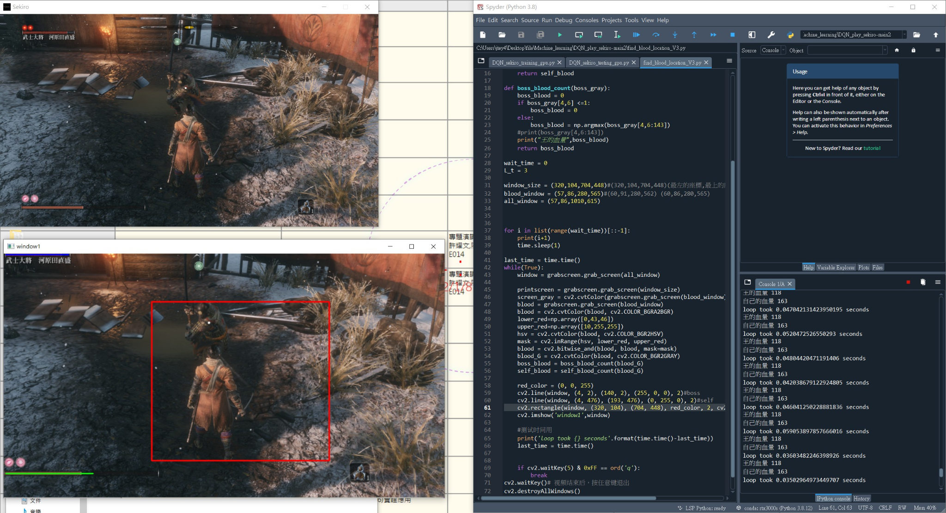
Introduce interface
畫面介紹
實際遊戲畫面
Python取得畫面
血量資訊輸出

Slide 35
5
問題紀錄

Slide 36
程式碼
問題紀錄：
血量判定：因為血條顏色、血條背景設計等諸多問題，造成判定上的困難，目前解決辦法為，使用RGB轉HSV提取特定區間的顏色，並做成mask(掩膜)，直接將其他不感興趣的區塊刪掉，好獲得血量長度，並計算有效像素數量。而這樣做也還是留下一個小小的，無傷大雅的問題，就是我方擊敗敵人時，敵人的血條框會消失，這導致判定機制有機率獲得錯誤的數值，不過因為結果只有重複獲得擊敗敵人的reward，以及其修復難度之高，就放著不管
動作輸出：因為隻狼是動作遊戲，所以他會有組合動作，像
是翻滾+攻擊是範圍攻擊，長按攻擊會變成突刺等，因為這
些遊戲設定，導致AI做某些動作會跟預期要獲得的結果不一
樣，這方面我只能透過修改”模擬鍵盤輸出”的function來降
低這些事發生的機率

Slide 37
程式碼
問題紀錄：
無法連續判定：這應該算是程式本身設計就無法達到的目標，因為這個程式的運作是<獲取單張螢幕圖像→輸入神經網路→判定要輸出的動作→輸出動作→獲得reward並回饋給Q表更新策略>，在這整段時間內只會進行一次判定，其中最耗時的就是輸出動作，為了接近真實動作輸出，不會造成按十幾個攻擊但只攻擊一下的狀況，每個動作我都量過他的動作時長，並在模擬鍵盤輸出這邊增加延遲
特定動作幾乎無法應對：書接上文，但也因為動作延遲，AI常常會有一個動作做到一半，敵人正好在攻擊狀態就被攻擊到的狀態，這邊要先說明，敵人有幾個動作是有一段延遲時間的攻擊，也就是他會先擺好架式才攻擊，這導致AI在敵人擺架式的時候會持續攻擊，結果對面攻擊下來的時候，我方動作輸出到一半就受傷，而因為微妙的時間差與遊戲動作設定，會讓AI堅持攻擊好獲得更高的reward

Slide 38
6
資料來源

Slide 39
資料來源
https://github.com/analoganddigital/DQN_play_sekiro
强化学习(七)--Q-Learning和Sarsa - 知乎 (zhihu.com)

